Slide 1


Slide 2
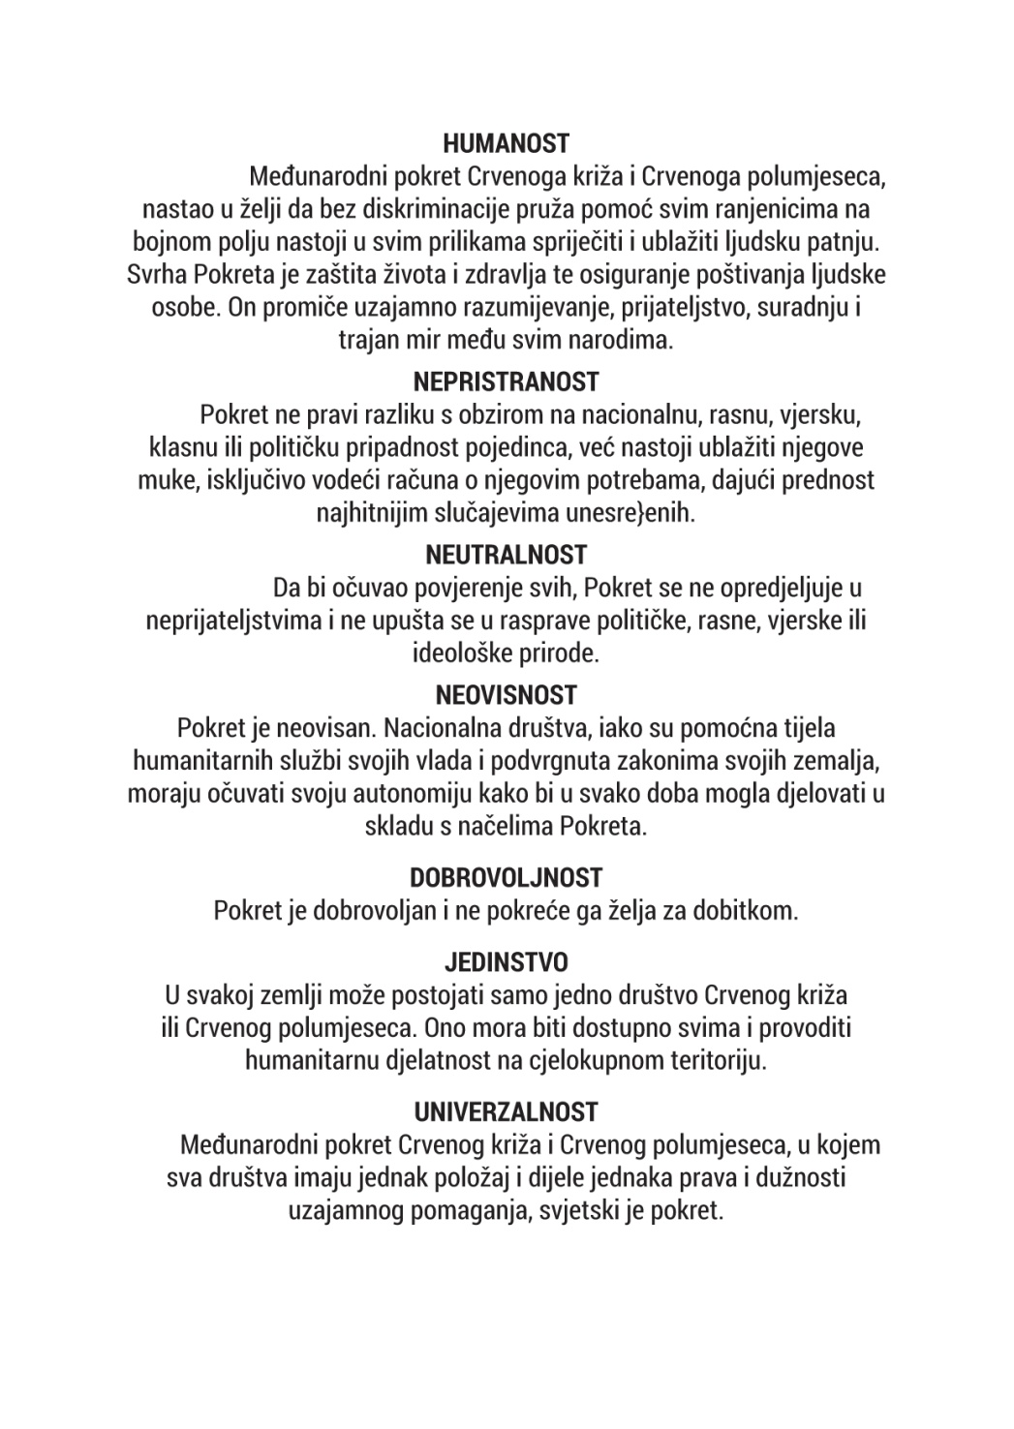

Slide 3
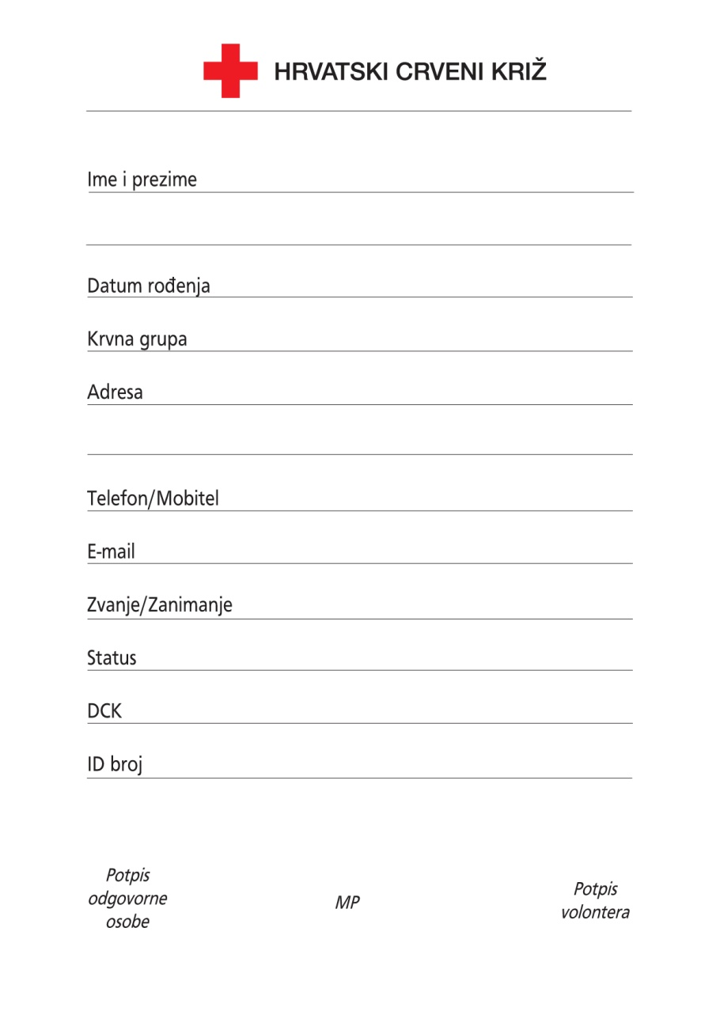
NIJE OBAVEZNO,
UKOLIKO NIJE POZNATA
VOLONTER, VODITELJ KLUBA,
VOLONTER SPECIJALIST,
VODITELJ SEKCIJE, ITD.
UPISIVATI ĆE SE NAKNADNO,
NAKON IZRADE ON-LINE BAZE
VOLONTERA HCK I REGISTRACIJE
VOLONTERA U BAZU, BAZA ĆE AUTOMATSKI
GENERIRATI BROJEVE.

Slide 4
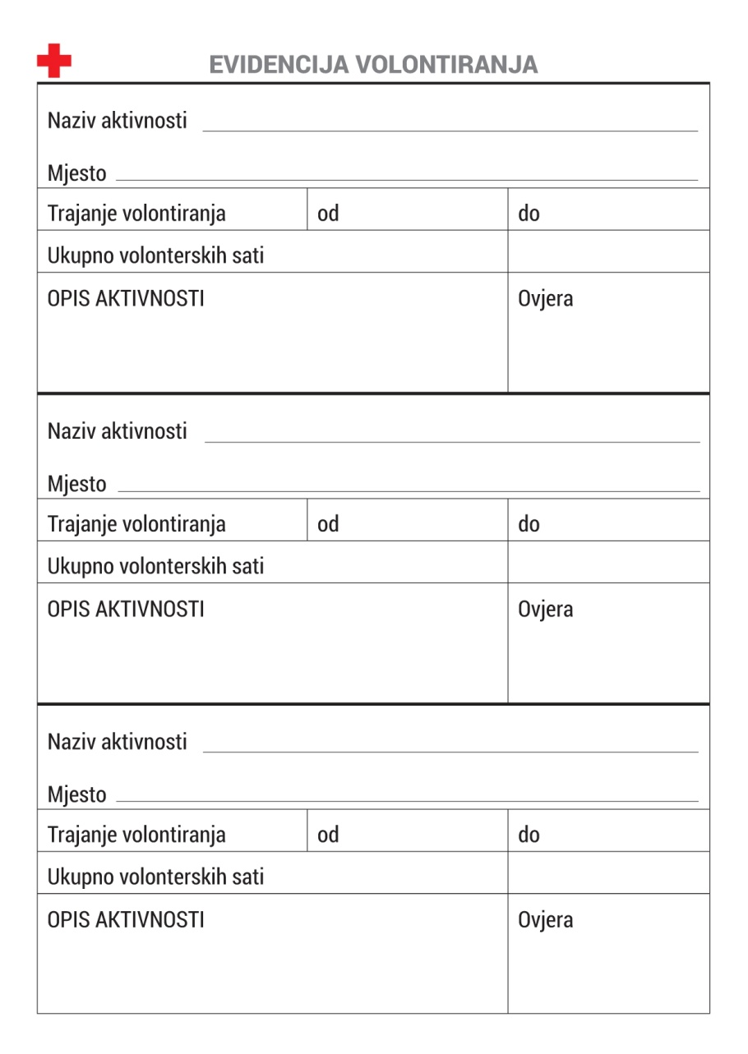
NPR. KLAIĆEVA BOLNICA,
OSNOVNA ŠKOLA A. G. MATOŠ,
DJEČJI VRTIĆ ZVRK, ITD.
UKOLIKO UNAPRIJED ZNATE KOLIKO
AKTIVNOST TRAJE NPR.
SAMO MJESEC DANA UPISUJETE JU
U SAMO JEDNU RUBRIKU
(NE SVAKI TERMIN U RUBRIKU)
PO ZAVRŠETKU S UKUPNO O
STVARENIM BROJEM SATI
TRAJANJE VOLONTIRANJA
OD 2.11.2015.
DO 15.12.2015.
UKUPNO VOLONTERSKIH SATI 24

Slide 5
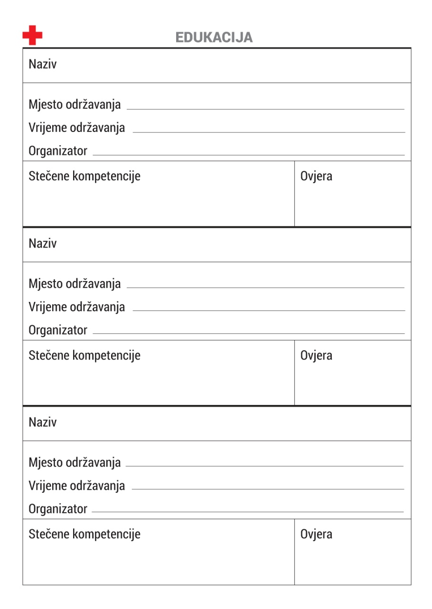
AKO DCK ŠALJE VOLONTERE NA
EDUKACIJU UPISATI IME
ORGANIZATORA,
NPR. UDRUGA KRIJESNICA
OVJERAVA
ORGANIZATOR
KOJI JE ODRŽAO
EDUKACIJU

Slide 6
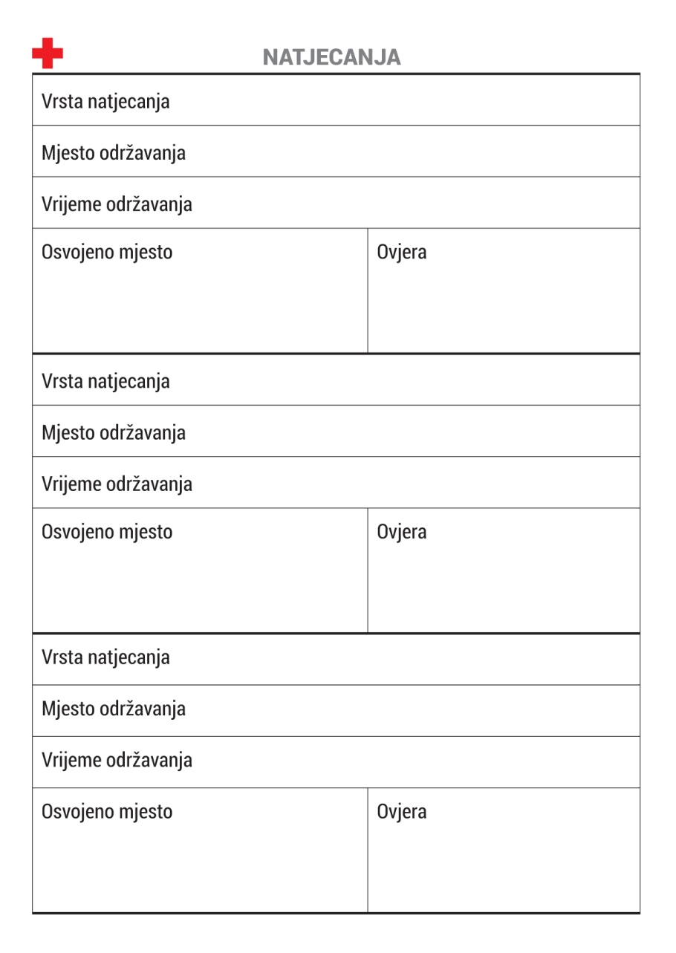

Slide 7
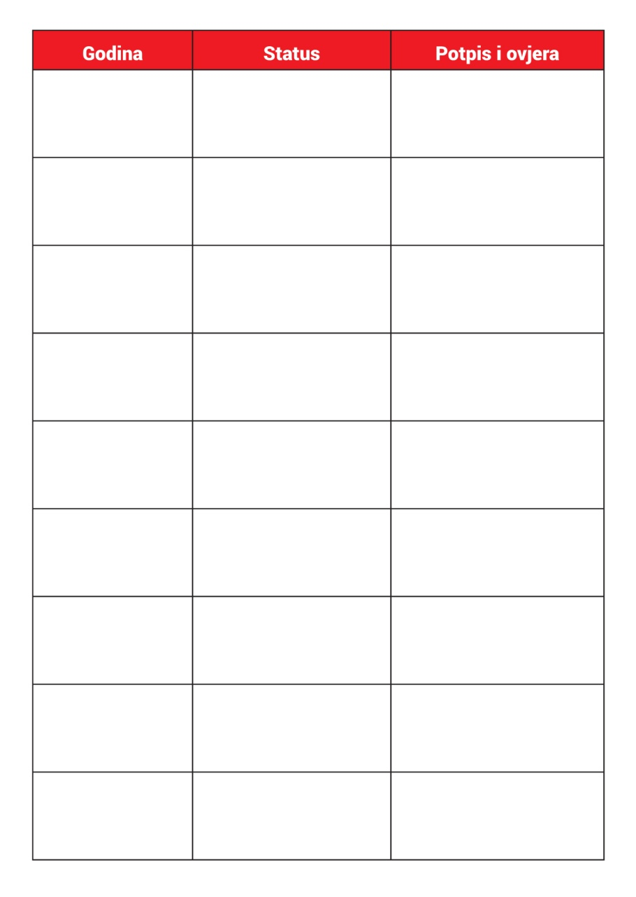
OBNOVA STATUSA
DATUM IZDAVANJA
NOVOG UGOVORA,
PRODUŽIVANJA ČLANSTVA

Slide 8
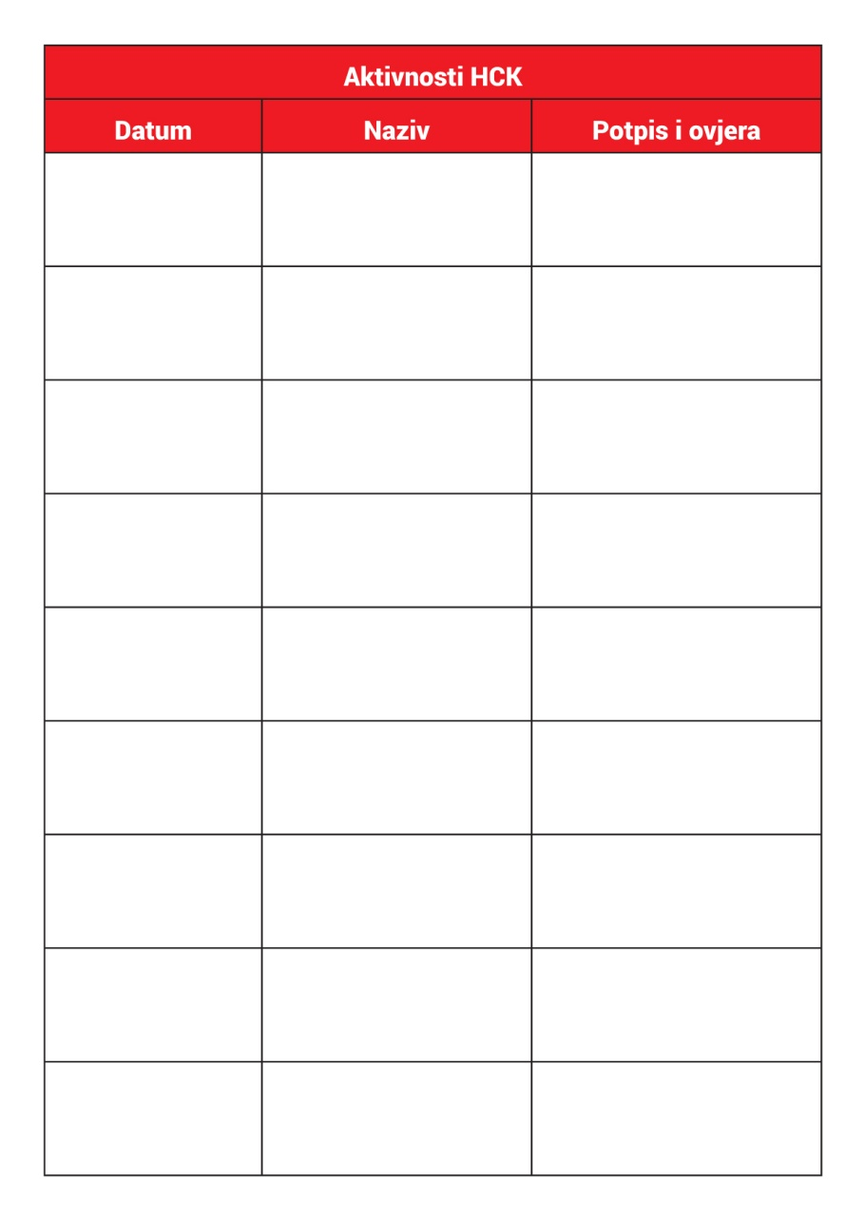
TRADICIONALNE
CRVENOKRIŠKE
AKTIVNOSTI KOJE SE ČESTO
ODRŽAVAJU
(VJEŽBE IZ PP-A, EDUKACIJA
PREVENCIJA
TRGOVANJA LJUDIMA,
AKCIJA DDK I SL.

Slide 9


Slide 10


Slide 11


